Slide 1


11
ISTRUTTORI DI BASE
Dipartimento Formazione
Tutti i diritti sono riservati

Slide 2

Questa presentazione/testo fa parte del materiale
didattico realizzato dalla FISE la quale possiede i
diritti patrimoniali dell’opera. Pertanto tutte le informazioni, i dati, i contenuti editoriali, le immagini, i grafici, i disegni e, in generale, il materiale ivi contenuto e pubblicato (di seguito ‘i Contenuti’) sono protetti dalle leggi in materia di proprietà intellettuale.
L’Utente si obbliga a non copiare, modificare, creare lavori derivati
da o, comunque, disporre in qualsiasi altro modo dei Contenuti.
Dipartimento Formazione
Tutti i diritti sono riservati

Slide 3
TECNICA EQUESTRE
LA PROVA DI CROSS COUNTRY NEL CONCORSO COMPLETO DI EQUITAZIONE
Dipartimento Formazione
Tutti i diritti sono riservati

Slide 4
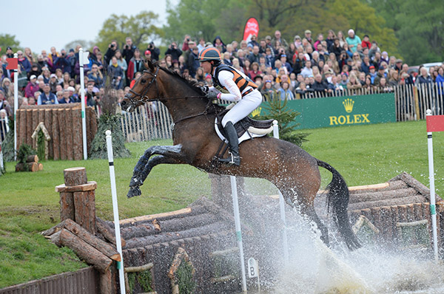

CONCORSO COMPLETO DI EQUITAZIONE
PROVA DI CROSS COUNTRY NEL CCE.1
Questo test mette in evidenza le capacità dei Cavalieri e dei cavalli ad adattarsi alle differenti e variabili condizioni della gara (condizioni meteorologiche, dislivelli, ostacoli, qualità del terreno, eccetera), l’armonia e la fiducia del binomio.
La prova comprende un percorso di Cross Country con ostacoli fissi e naturali, da effettuarsi normalmente al galoppo, benché i Cavalieri possano scegliere liberamente la loro andatura.
Dipartimento Formazione
Tutti i diritti sono riservati

Slide 5
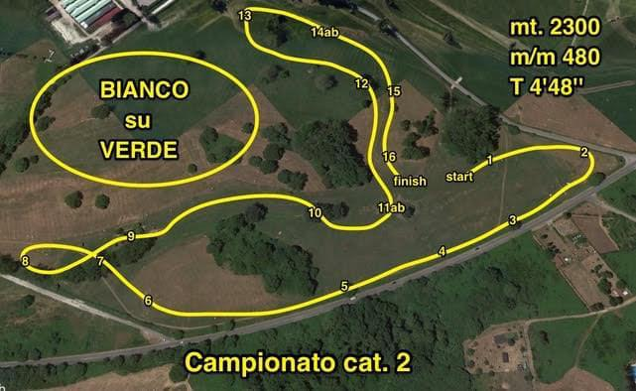
CONCORSO COMPLETO DI EQUITAZIONE
PROVA DI CROSS COUNTRY NEL CCE.2
Un grafico del percorso viene fornito ai Cavalieri prima della visita ufficiale. In tale grafico deve essere segnato chiaramente il tracciato del percorso con gli ostacoli, i passaggi obbligati ed i traguardi previsti.
Devono essere inoltre specificati:
✓ La distanza misurata sulla linea delle vie dirette.
✓ La velocità richiesta.
✓ Il numero complessivo degli ostacoli previsti.
✓ Il numero complessivo degli sforzi previsti.
✓ Il numero complessivo dei passaggi obbligati previsti.
✓ Segnaletica del percorso (bandierine bianche o rosse)
Dipartimento Formazione
Tutti i diritti sono riservati

Slide 6
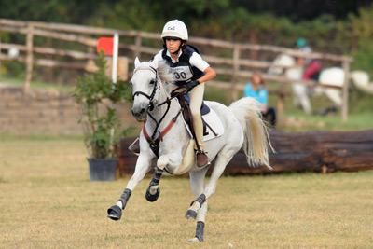
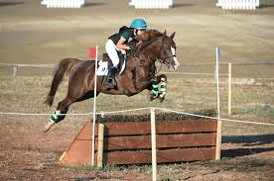
CONCORSO COMPLETO DI EQUITAZIONE
PROVA DI CROSS COUNTRY NEL CCE.3
La classifica della prova di Cross Country, che potrà essere disputata come seconda o terza prova,
si ottiene addizionando le penalizzazioni riportate da ciascun concorrente per errori agli ostacoli e per superamento del tempo prescritto. Al termine della prova dovrà essere pubblicata dalla segreteria la classifica indicante le penalità riportate da ciascun concorrente.
Dipartimento Formazione
Tutti i diritti sono riservati

Slide 7
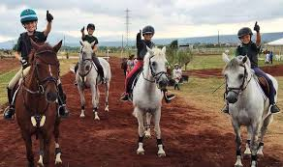
CONCORSO COMPLETO DI EQUITAZIONE
TENUTA PER LA PROVA DI CROSS COUNTRY.1
E’ obbligatorio:
Il Casco omologato.
Il giubbetto protettivo omologato dalle norme in vigore.
l'uso degli stivali, o stivaletti e gambali purchè di buona ed elegante fattura.
Dipartimento Formazione
Tutti i diritti sono riservati

Slide 8
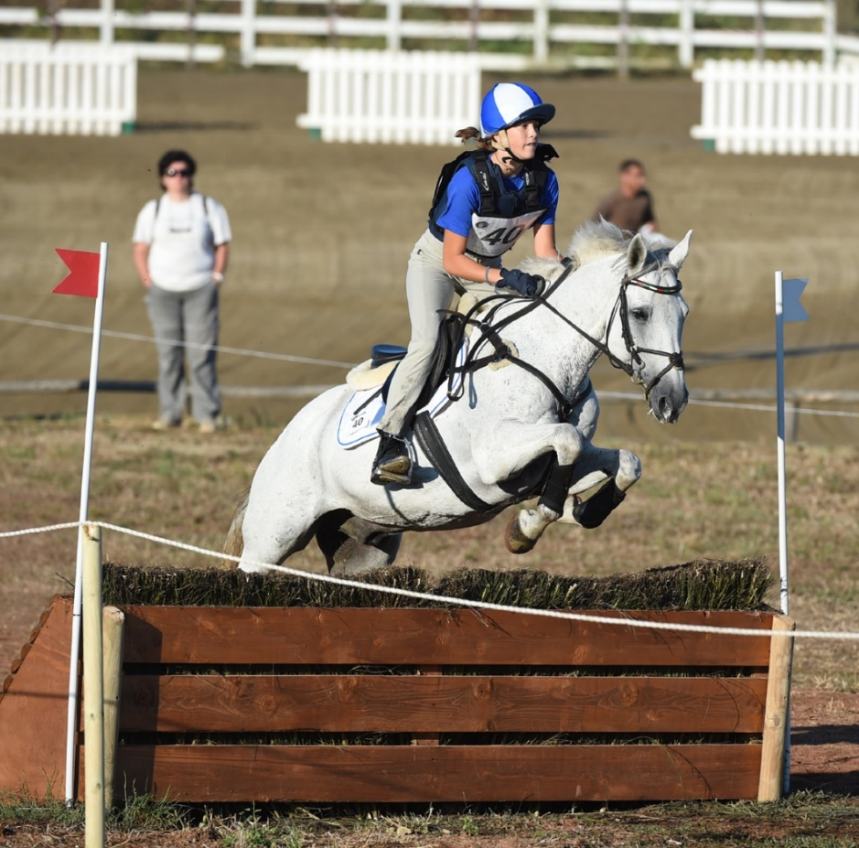
CONCORSO COMPLETO DI EQUITAZIONE
TENUTA PER LA PROVA DI CROSS COUNTRY.2
E’ consentito:
Agli Juniores montati sui Ponies consentito montare con i pantaloni lunghi e gli stivaletti.
L'uso del cronometro in tutti i Concorsi Completi di qualsiasi Categoria.
Dipartimento Formazione
Tutti i diritti sono riservati

Slide 9
CONCORSO COMPLETO DI EQUITAZIONE
BARDATURA PER LA PROVA DI CROSS COUNTRY
La bardatura per la prova di Cross Country è libera.
Sono vietati:
Sono vietati paraocchi di qualsiasi tipo, redini fisse e di ritorno, reggilingua e agnellini sui montanti della testiera.
Sono ammessi filetti elevatori e hackmore come anche martingale con forchetta e da corsa.
Le redini devono essere attaccate sull'imboccatura o direttamente sulla testiera.
Le staffe e gli staffili devono pendere liberamente dal portastaffile e all'esterno dei quartieri.
Dipartimento Formazione
Tutti i diritti sono riservati

Slide 10
CONCORSO COMPLETO DI EQUITAZIONE
PENALITA’ SUL TEMPO
Superamento del tempo prescritto
- Per ogni secondo iniziato in più del tempo prescritto:
Cross: 0.4 penalità
Superamento del tempo limite
eliminazione
Dipartimento Formazione
Tutti i diritti sono riservati

Slide 11
CONCORSO COMPLETO DI EQUITAZIONE
CADUTE
Caduta del cavaliere
eliminazione
Caduta del cavallo
eliminazione
Dipartimento Formazione
Tutti i diritti sono riservati

Slide 12
CONCORSO COMPLETO DI EQUITAZIONE
CAUSE DI ELIMINAZIONE OBBLIGATORIA.1
Zoppia o affaticamento del cavallo
Crudeltà verso il cavallo
Partecipare alla prova con bardatura non autorizzata
Non indossare il giubbetto protettivo
Errore di percorso non rettificato
Dipartimento Formazione
Tutti i diritti sono riservati

Slide 13
CONCORSO COMPLETO DI EQUITAZIONE
CAUSE DI ELIMINAZIONE OBBLIGATORIA.2
Omissione di un ostacolo e/o di un passaggio obbligato
Saltare o tentare di saltare, anche con errore, un ostacolo non nell’ordine, o superare un passaggio obbligato non nell’ordine
Saltare un ostacolo non nel senso indicato dalle bandierine
Saltare un ostacolo già saltato
Saltare o tentare di saltare un ostacolo senza casco di protezione o con il sottogola staccato
Dipartimento Formazione
Tutti i diritti sono riservati

Slide 14
CONCORSO COMPLETO DI EQUITAZIONE
CAUSE DI ELIMINAZIONE A DISCREZIONE DELLA GIURIA.1
Fare deliberatamente ostruzione ad un concorrente in fase di sorpasso, o non seguire le istruzioni degli Steward nel momento in cui si sta per essere sorpassato.
Danneggiare un altro concorrente nel tentativo di superarlo.
Non fermarsi quando viene intimato l'alt.
Usufruire di aiuti di compiacenza.
Dipartimento Formazione
Tutti i diritti sono riservati

Slide 15
CONCORSO COMPLETO DI EQUITAZIONE
CAUSE DI ELIMINAZIONE A DISCREZIONE DELLA GIURIA.2
Superare un passaggio obbligato non nel senso indicato dalle bandierine senza correggersi.
Legare in qualsiasi maniera alla sella o al sottopancia gli staffili o le staffe che devono invece cadere liberamente dall'attacco del portastaffile..
Prendere deliberatamente la partenza prima di aver ricevuto il segnale.
Saltare un ostacolo facente parte del percorso di un'altra categoria.
Dipartimento Formazione
Tutti i diritti sono riservati

Slide 16
CONCORSO COMPLETO DI EQUITAZIONE
DEFINIZIONE DEGLI ERRORI AGLI OSTACOLI.1
RIFIUTO:
Si considera rifiuto quando il cavallo si arresta davanti all'ostacolo che deve superare. L'arresto senza indietreggiamento o con un unico passo laterale seguito immediatamente dal salto da fermo, è comunque penalizzato come rifiuto.
Nel caso di TALUS o BANCHINA a SCENDERE avente sul bordo estremo un elemento di altezza inferiore a 30 cm, non è considerato rifiuto l'arresto senza indietreggiamento o con passi laterali, seguito immediatamente dal salto.
Disobbedienze: Rifiuto, Scarto e Volta.
Dipartimento Formazione
Tutti i diritti sono riservati

Slide 17
CONCORSO COMPLETO DI EQUITAZIONE
DEFINIZIONE DEGLI ERRORI AGLI OSTACOLI.2
SCARTO:
Si considera scarto quando il cavallo che è stato presentato ad un ostacolo (o a un suo elemento) evita di saltarlo, oppure nella fase di salto non attraversa le bandiere che ne delimitano il fronte con testa, collo e entrambe le spalle. A precisazione, l'ostacolo (o un suo elemento) verrà considerato saltato quando testa, collo e entrambe le spalle attraversano le bandiere che ne delimitano il fronte.
Un cavaliere può modificare la sua direzione per il salto senza essere penalizzato. Comunque, se è il cavallo che evita di saltare la parte dell'ostacolo o dell'elemento al quale è stato presentato, sarà penalizzato.
Disobbedienze: Rifiuto, Scarto e Volta.
Dipartimento Formazione
Tutti i diritti sono riservati

Slide 18
CONCORSO COMPLETO DI EQUITAZIONE
DEFINIZIONE DEGLI ERRORI AGLI OSTACOLI.3
AGGIRAMENTO o VOLTA: (vedi diagrammi delle penalità)
Ad una combinazione un concorrente sarà penalizzato se aggira l'elemento successivo a quello già correttamente saltato o se effettua una volta tra due elementi che devono essere saltati in successione.
Dopo essere stato penalizzato per un rifiuto o una volta, al fine di realizzare un nuovo tentativo e fino a quando non ripresentato il cavallo all'ostacolo-elemento, il concorrente può effettuare delle volte senza incorrere in penalità. Negli ostacoli numerati separatamente, il cavaliere può effettuare delle volte tra o attorno agli ostacoli senza incorrere in penalità, purchè non abbia presentato il cavallo all'ostacolo successivo.
Disobbedienze: Rifiuto, Scarto e Volta.
Dipartimento Formazione
Tutti i diritti sono riservati

Slide 19
CONCORSO COMPLETO DI EQUITAZIONE
DEFINIZIONE DEGLI ERRORI AGLI OSTACOLI.3
Prima disobbedienza
Seconda disobbedienza
ad ogni ostacolo con un numero diverso: 20 penalità.
ad ogni ostacolo con un numero diverso: 20 penalità.
Seconda disobbedienza
allo stesso ostacolo (considerando i vari elementi di una combinazione come facenti parte dello stesso ostacolo): 40 penalità
Terza disobbedienza
eliminazione.
Disobbedienze: Rifiuto, Scarto e Volta.
Dipartimento Formazione
Tutti i diritti sono riservati

Slide 20
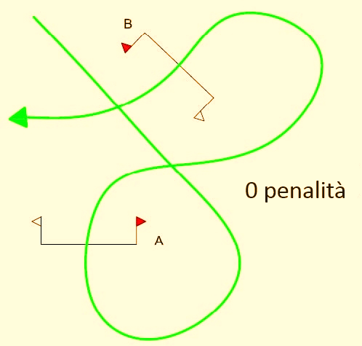
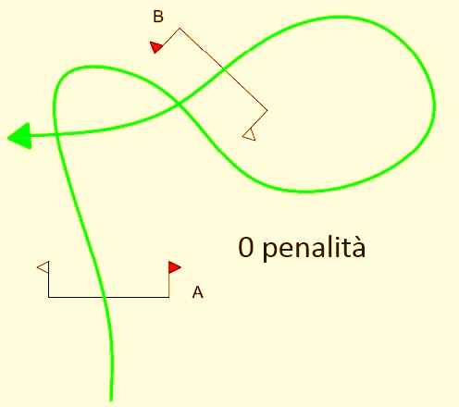
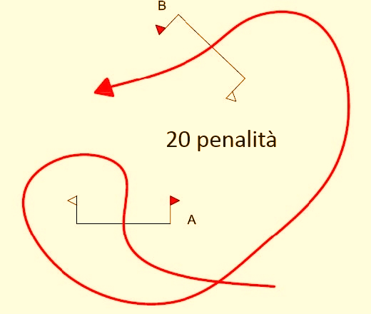
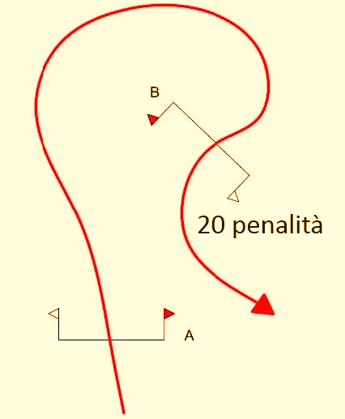
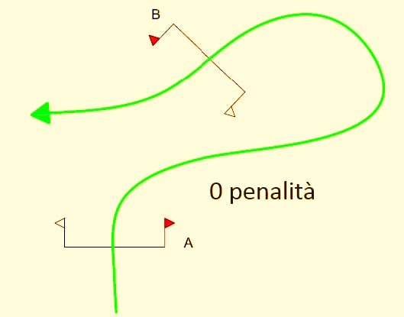
CONCORSO COMPLETO DI EQUITAZIONE
ESEMPI DI DIAGRAMMI DELLE PENALITA’ DELLA PROVA DI CROSS COUNTRY.1
Altri casi sono illustrati nel Regolamento del Concorso Completo
Dipartimento Formazione
Tutti i diritti sono riservati

Slide 21

GRAZIE PER L’ATTENZIONE
PROGETTAZIONE:
COLLABORAZIONE:
CONSULENZA TECNICA:
SUPERVISIONE:
REALIZZAZIONE GRAFICA:
SPEAKER:
ALBERTO PROTTI
MARCO GAZZARRINI
GILBERTO SEBASTIANI
COMMISSIONE
FORMAZIONE FISE
KARIN QUARTA
SERENA ROMANO
ROSSELLA ROMANO
Dipartimento Formazione
Tutti i diritti sono riservati

